Slide 1
Chương 7: Giải pháp NGN của các hãng

Slide 2
Giới thiệu chung
Hiện nay các tổ chức viễn thông đang nghiên cứu về NGN để đưa ra 1 chuẩn thống nhất chung.
Tuy nhiên các hãng lớn đã đưa ra các giải pháp NGN của riêng mình.
Về cơ bản các giải pháp này giống nhau, nhưng mỗi hãng vẫn có sự khác biệt nhất định tùy thuộc vào quan điểm xây dựng mạng NGN.

Slide 3
Giải pháp của SIEMENS
Giải pháp tên là SURPASS.
Theo quan điểm của SIEMENS, xây dựng NGN sẽ xét trên 4 khía cạnh sau:
Chuyển mạch thế hệ sau.
Truy nhập thế hệ sau.
Truyền tải quang thế hệ sau.
Mạng quản lý thế hệ sau.

Slide 4
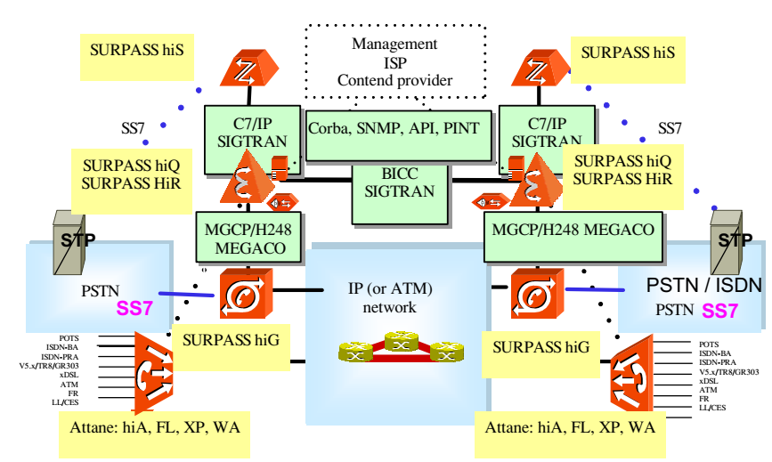
Giải pháp NGN của SIEMENS

Slide 5
Chuyển mạch thế hệ sau
Dựa theo mô hình do MSF (Multiservice Switching Forum) đưa ra.
Trung kế ảo:
Đưa ra cấu trúc và các ứng dụng của mạng lõi, mạng đường trục (backbone): cho phép mạng vẫn hoạt động tốt khi mở rộng và phục vụ cho một lưu lượng lớn hơn.
Cho phép thoại và dữ liệu cùng được tích hợp trên cơ sở 1 hạ tầng mạng duy nhất.

Slide 6
Chuyển mạch thế hệ sau
Trung kế ảo:
Có khả năng tính toán các thông số quan trọng của mạng: số kết nối tối đa, đặc tính thuê bao, cung cấp chất lượng QoS theo yêu cầu…
Ưu điểm:
Cung cấp tất cả dịch vụ của mạng PSTN và ISDN cùng hoạt động.
Là cầu nối mạng lõi NGN với các mạng hiện tại.
Tiết kiệm vốn đầu tư và chi phí vận hành.

Slide 7
Chuyển mạch thế hệ sau
Chuyển mạch gói nội hạt:
Là giải pháp xây dựng NGN ở chuyển mạch cấp 5 (chuyển mạch nội hạt)
Ưu điểm:
Đưa chuyển mạch nội hạt vào bất cứ topo mạng nào cũng đều hoạt động tốt.
Có thể kết nối tất cả các dạng thuê bao khác nhau một cách tiết kiệm và hiệu quả.
Cung cấp nhiều giao diện mở để hoạt động với các thành phần khác của mạng.

Slide 8
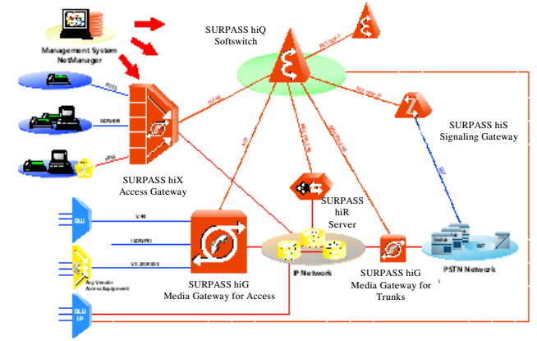
Giải pháp chuyển mạch nội hạt của SIEMENS

Slide 9
Chuyển mạch thế hệ sau
Truyền thoại qua mạng băng rộng:
Nhằm cung cấp dịch vụ thoại và dịch vụ thế hệ mới sử dụng truy nhập tốc độ cao tới các thuê bao dực trên gói.
Bao gồm tập đặc tính tốt nhất của PSTN, độ tin cậy cao, băng thông lớn và các giao diện mở…
Cung cấp VoDSL, VoCable và VoAnyNet
Ưu điểm:
Cho phép sử dụng nhiều dịch vụ trên một đường dây truy nhập đơn.
Cho phép sử dụng một bộ điều khiển đa chức năng.
Có thể sử dụng bất kỳ phương tiện truyền tải nào.

Slide 10
Chuyển mạch thế hệ sau
Báo hiệu:
Giải pháp: Signalling Overlay Network.
Cho phép truyền nhiều loại báo hiệu, đặc biệt là SS7 qua NGN.
Cho phép dễ dàng nâng cấp khả năng và các đặc tính hoạt động mà không quan tâm đến quá trình hoạt động báo hiệu.
Các ứng dụng thế hệ mới: là các server, phần mềm mở để tạo các đặc tính mới cho dịch vụ hay tạo ra các dịch vụ mới cho khách hàng.

Slide 11
Truy nhập thế hệ sau
Giải pháp: SURPASS Next Generation Access bao gồm:
SURPASS Evolving Voice Access:
Cho phép kết nối tất cả thuê bao hiện tại tới mạng lõi NGN.
Hỗ trợ các dịch vụ của chuyển mạch lớp 5 qua các giao diện mở và các giao diện này có thể giao tiếp với mạng TDM hay mạng IP.
Cho phép việc tiến lên mạng NGN có thể thực hiện nhanh chóng tại bất kỳ thời điểm nào.

Slide 12
Truy nhập thế hệ sau
SURPASS DSL Broadband Access: cho phép sử dụng truy nhập băng rộng.
SURPASS Multi-Service Access: cho phép truy nhập tất cả các dịch vụ của băng hẹp và băng rộng trên cùng một platform.
Đồng thời SIEMENS đưa ra giải pháp cho quá trình phát triển quá độ: Attane quá độ.

Slide 13
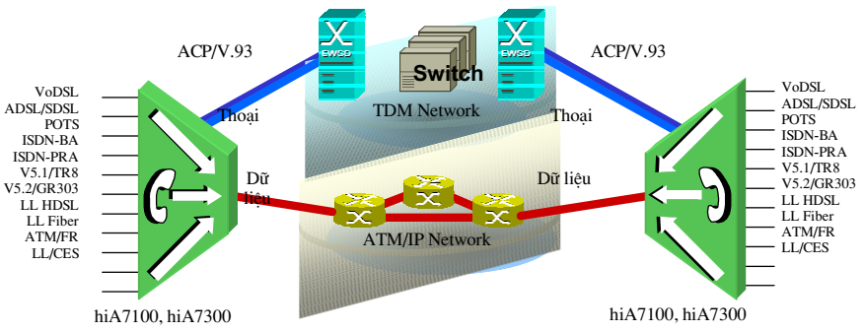
Giải pháp cho mạng truy nhập trong thời kỳ quá độ của SIEMENS

Slide 14
Mạng quản lý thế hệ sau
Là Next Generation Network Management: giúp giảm thiểu lỗi, tối ưu cấu hình cũng như quản lý bảo mật các thành phần của NGN.
Nguyên lý: quản lý phần tử, quản lý miền và các ứng dụng.
Bao gồm:
NetManager
TNMS (Telecommunication Network Managerment System).
Access Integrator.

Slide 15
Giải pháp của ALCATEL
Đưa ra giải pháp tổng thể gồm 6 bước để phát triển từ mạng viễn thông hiện tại lên NGN:
Bước 1: Mạng PSTN cho thoại và quay số để truy nhập internet.
Bước 2: củng cố mạng PSTN và hội tụ với mạng số liệu.
Bước 3: thoại trên công nghệ gói đối với các dịch vụ đường dài.

Slide 16
Giải pháp của ALCATEL
Đưa ra giải pháp tổng thể gồm 6 bước để phát triển từ mạng viễn thông hiện tại lên NGN:
Bước 4: thoại trên công nghệ gói đối với các dịch vụ truy nhập nội hạt.
Bước 5: các dịch vụ đa phương tiện được triển khai.
Bước 6: mạng NGN hoạt động với đầy đủ tính năng.

Slide 17
Cải tiến chuyển mạch kênh
Tổng đài Alactel 1000 có thể nâng cấp để chuyển sang NGN.
Đầu tiên tổng đài được mở rộng gồm cổng thoại qua gói VoPGW và ma trận chuyển mạch băng rộng dựa trên gói.
Tiếp theo, tổng đài được phát triển thành khối kiến trúc NGN cơ bản hoặc chuyển mạch mềm hoặc cổng truy nhập do softwitch ngoài điều khiển.
Chuyển dịch nhịp nhàng, giảm thiểu sự ngưng trệ kinh doanh của nhà khai thác.

Slide 18
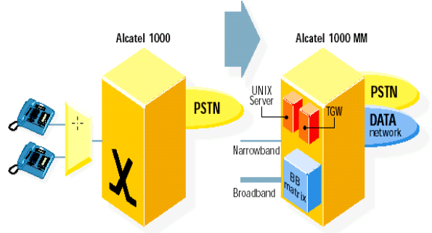
Quá trình chuyển tiếp từ chuyển mạch kênh

Slide 19
Giải pháp giảm tải PSTN
Dựa trên sự kết hợp cổng báo hiệu cuộc gọi CSG và bộ server truy nhập từ xa RAS.
Các cuộc gọi Internet từ PSTN được định tuyến qua RAS gần nhất tới mạng số liệu sử dụng các đường trung kế liên thiết bị giá rẻ giữa tổng đài nội hạt và RAS.
Trung tâm quản lý dịch vụ SMC cung cấp một tập hợp tính năng quản lý của VPN mở rộng cho nhà cung cấp dịch vụ.
Bổ sung các khả năng mới: đổi số điện thoại sang IP.

Slide 20
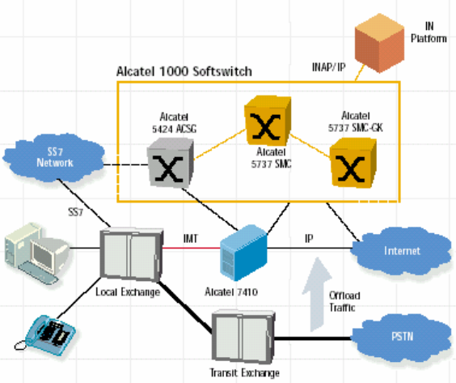
Giải pháp NGN sử dụng CGS và SMC

Slide 21
Giảm tải PSTN thông qua truy nhập băng rộng
Dây thoại và dây modem số liệu kết hợp lại trên một truy nhập dây đồng nhất tại nhà khách hàng và được phân tách bởi DSLAM.
Di chuyển cuối cùng của lưu lượng thoại qua NGN có thể đạt được bằng việc triển khai một softwitch kết hợp với cổng truy nhập.

Slide 22
Truy nhập đa dịch vụ
Cho phép nhà khai thác cung cấp bất kỳ sự kết hợp nào của thoại băng hẹp, thoại băng rộng và dịch vụ số liệu cho khách hàng.

Slide 23
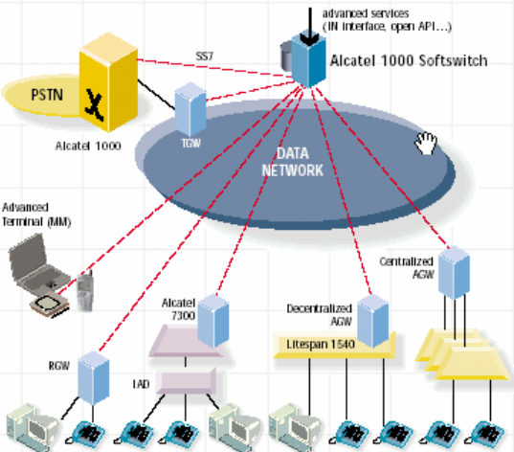
Chuyển mạch mềm E1000

Slide 24
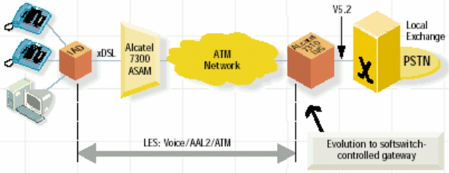
Thoại qua đường dây thuê bao số tốc độ cao
Giải pháp này tận dụng được đôi dây cáp truyền thống mà không phải nâng cấp lên thành đường truyền cáp quang trong khi vẫn duy trì được dịch vụ chất lượng cao như ISDN.

Slide 25
Giải pháp NGN lớp 4, lớp 5
Chuyển mạch E1000 được thiết kế để thích ứng với các công nghệ truy nhập và các đầu cuối khác nhau.
Nó thay thế triệt để và khả thi các tổng đài cấp 4 và 5 đang tồn tại trong khi vẫn hỗ trợ các dịch vụ gia tăng giá trị mới.
Nó cho phép nhà khai thác triển khai mạng NGN xếp chồng lên mạng chuyển mạch kênh cấp 5 đã cũ.

Slide 26
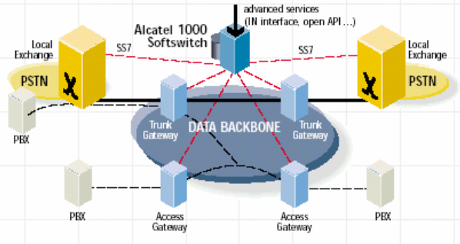
Giải pháp Alcatel lớp 4

Slide 27
Các dịch vụ tiên tiến
Các dịch vụ tiên tiến đều là sự kết hợp giữa thoại và dữ liệu.
Tính di động là động lực then chốt của các dịch vụ tiên tiến.
Cung cấp dịch vụ thông suốt qua các thiết bị đầu cuối khác nhau.
Dịch vụ đa phương tiện mới.

Slide 28
Kết luận
Có nhiều hướng để chuyển mạng hiện tại lên NGN.
Tùy thuộc vào cơ sở hạ tầng, hướng phát triển mạng, các khoảng đầu tư, chính sách của nhà nước…
NGN là cơ hội để các nhà khai thác vươn lên trong việc cạnh tranh trên thị trường viễn thông.
Việc áp dụng mô hình nào sẽ phụ thuộc vào mạng cụ thể của từng nước và quan điểm của nhà khai thác tại nước đó.

